Slide 1
Trojanski rat
Nastavna tema: Ratovi Stare Grčke

Slide 2
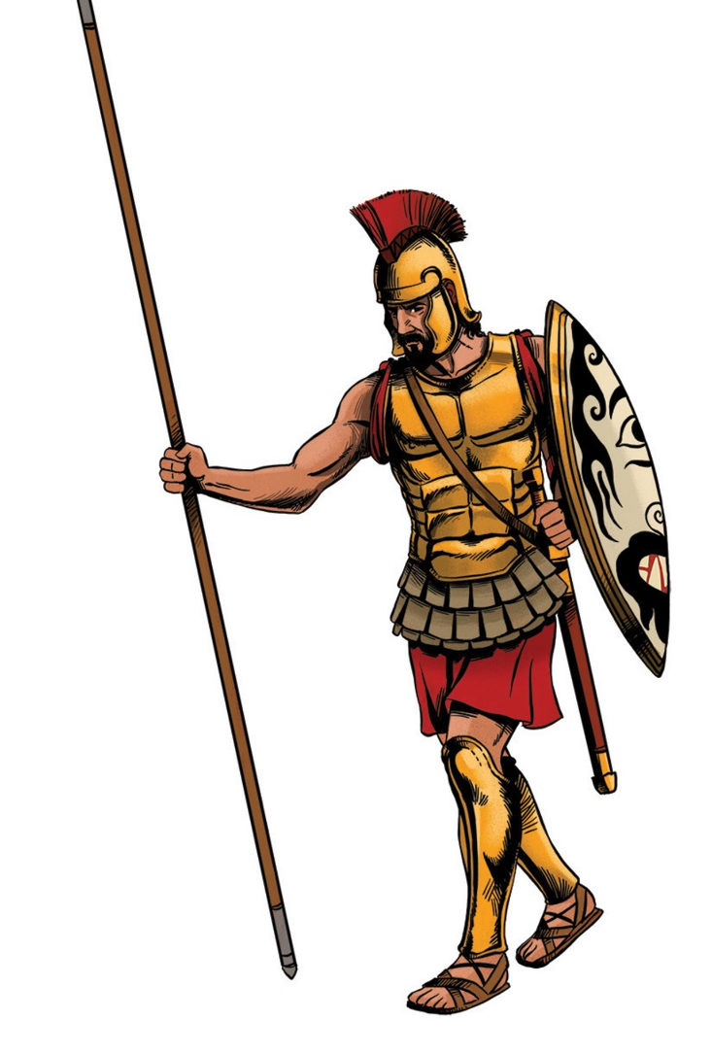
Tko su bili hopliti?
Najuspješniji grčki vojnici pješaci
Ime dobili po hoplonu, velikom i teškom štitu

Slide 3
Trojanski rat
- sukob Ahejaca i Trojanaca
- Troja (Ilij), ep Ilijada
- Uzrok rata: otmica lijepe Helene, žene spartanskog kralja Menelaja
- Paris, trojanski kraljević
Notes:
Učenicima prepričati mit “Parisov sud”.

Slide 4
Trojanski rat
- otmica, velika sramota za Ahejce
- opsada Troje pod vodstvom mikenskog kralja Agamemnona
- desetogodišnja opsada grada
- grad razoren oko 1200. godine pr. Krista

Slide 5
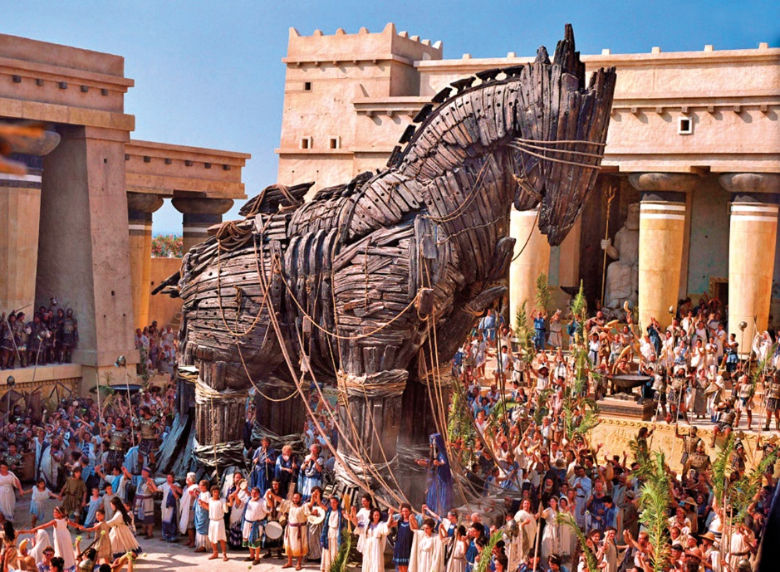
Trojanski konj
Odisej, grčki junak
Grad osvojen na prijevaru
Pljačka i razaranje grada
Notes:
Na slici je prikazana rekonstrukcija trojanskoga konja.

Slide 6
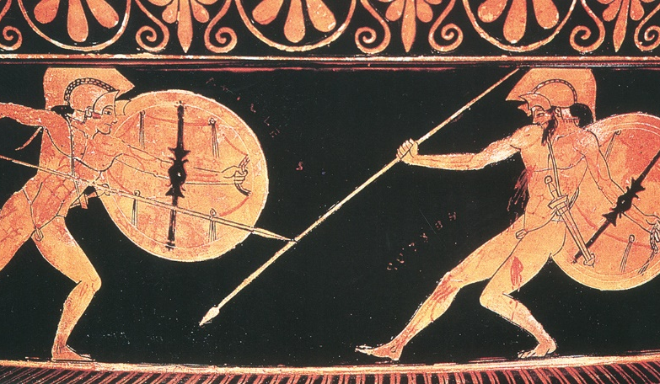
Trojanski rat
Grčka keramika važan je povijesni izvor
Notes:
Prikaz događaja i sudionika Trojanskog rata, grčkih bogova i heroja.

Slide 7
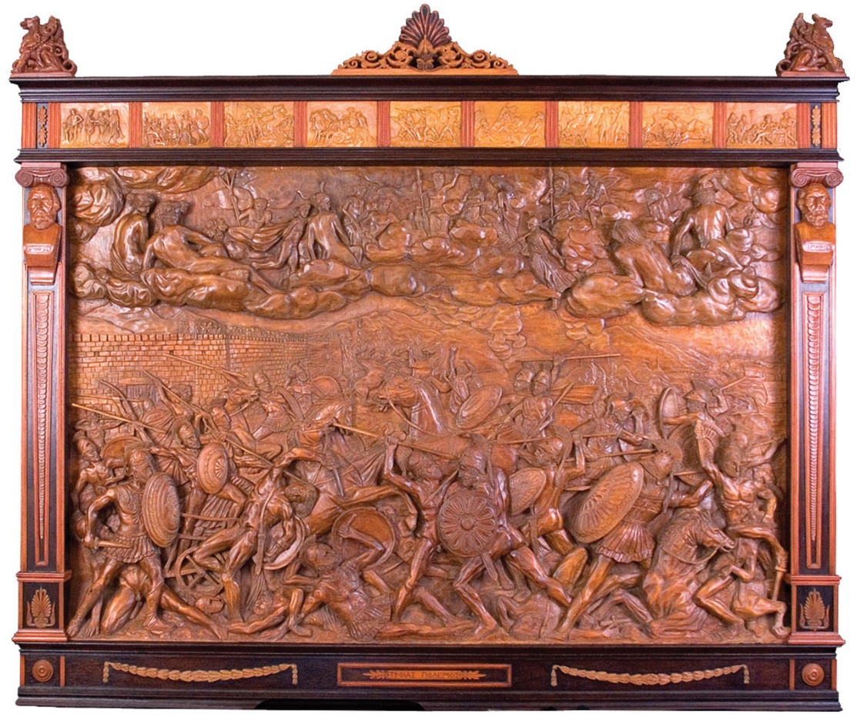
Trojanski rat
Škrinja s prikazom bitke

Slide 8
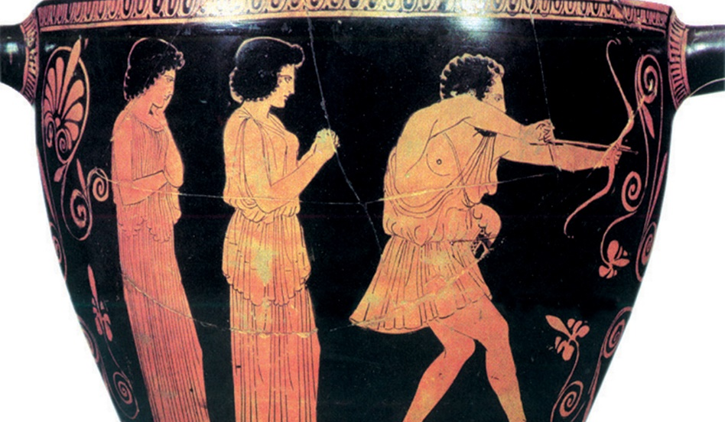
Trojanski rat
Grčki junaci u obrani grada:
Odisej
Notes:
Grčki junak Odisej prikazan na jednoj grčkoj vazi s lukom i strijelom. O lukavom Odiseju I njegovu desetogodišnjem povratku kući u Itaku iz Trojanskog rata govori ep Odiseja.

Slide 9
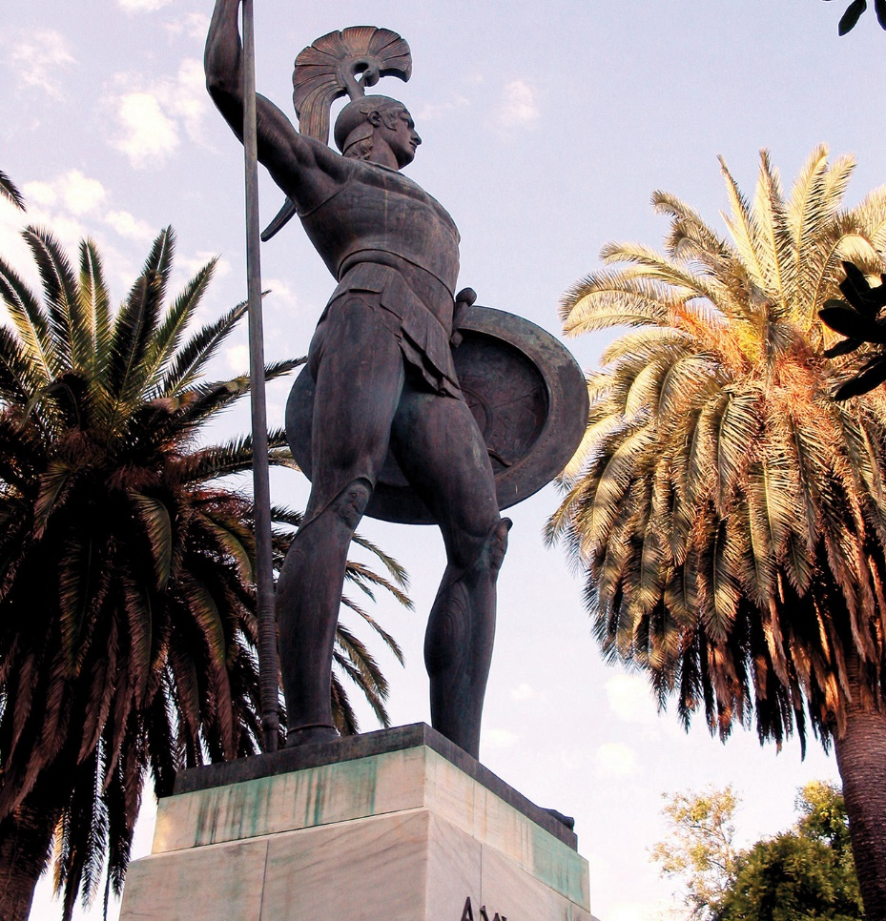
Trojanski rat
Ahilej
Ahilejeva peta
Notes:
Kip grčkog junaka Ahileja koji je sudjelovao u Trojanskom ratu. Prema grčkoj mitologiji bio je ranjiv u petu.

Slide 10
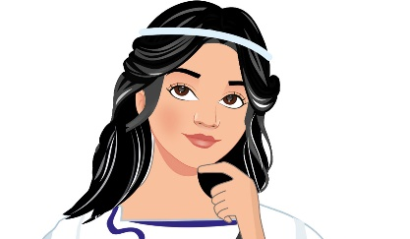
Povijesni izvori
Promotrite navedene slikovne povijesne izvore u udžbeniku na stranici 132. i odgovorite na pitanja.

Slide 11
UPAMTIMO
Hoplit, najuspješniji grčki vojnik pješak
Štit hoplon
Trojanski rat, sukob Ahejaca i Trojanaca
Uzrok: otmica lijepe Helene
Desetogodišnja opsada grada pod vodstvom Mikenskog kralja Agamamnona

Slide 12
UPAMTIMO
Trojanski konj
Pljačka i razaranje grada oko 1200. godine pr. Krista
Prikazi na keramici važan povijesni izvor
Epovi Ilijada i Odiseja

